Slide 1
/02
会展类客户满意度

Slide 2
会展客户——展览活动主（承）办
指标 | 满意度 | 重要性
展览主承办 | 9.59 | 9.75
指标 | 满意度 | 重要性
会展服务 | 9.77 | 9.83
销售经理服务态度 | 9.91 | 9.98
销售经理业务能力 | 9.86 | 10
现场对接协调沟通 | 9.86 | 10
现场对接服务效率 | 9.86 | 9.98
工作人员仪容仪表 | 9.82 | 9.51
工作人员服务态度 | 9.96 | 9.8
工作人员业务技能 | 9.73 | 9.82
报馆流程及服务 | 9.73 | 9.74
现场布置与搭建 | 9.6 | 9.65
在线服务渠道便捷 | 9.73 | 9.7
撤展服务 | 9.73 | 9.82
展后回访 | 9.84 | 9.79
整体协调和配合 | 9.62 | 9.84
服务响应及时性 | 9.72 | 9.82
设备租赁 | 9.7 | 10
指标 | 满意度 | 重要性
硬件设施 | 9.55 | 9.83
园区停车方便 | 9.76 | 9.74
交通便利，容易到达 | 9.48 | 9.82
交通流线 | 9.4 | 9.78
货运通道 | 9.5 | 9.78
标识标牌清晰 | 9.49 | 9.96
设施设备齐全 | 9.58 | 9.8
展厅使用情况 | 9.63 | 9.95
配套服务 | 9.6 | 9.69
餐饮服务 | 9.15 | 9.68
客房服务 | 10 | 9.93
安保服务 | 9.8 | 9.76
保洁服务 | 9.78 | 9.71
智慧场馆 | 9.1 | 9.31
杭州国博APP | 9 | 8
室内导航系统 | 9.31 | 9.73
寻车系统 | 8.89 | 9.31
云上看馆 | 8 | 9

Slide 3
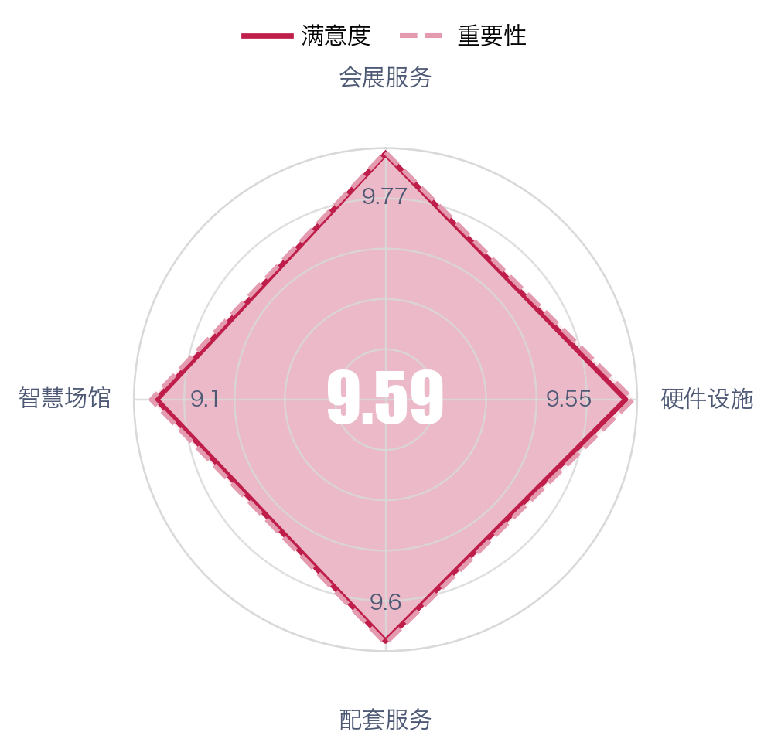
会展客户——展览活动主（承）办
图表分析内容待补充。后续将在此处补充该客户分组二级指标的整体解读、优势项与待提升项。

Slide 4
会展客户——参展商
指标 | 满意度 | 重要性
参展商 | 9.61 | 9.89
指标 | 满意度 | 重要性
会场服务 | 9.91 | 9.96
工作人员仪容仪表 | 9.98 | 9.98
工作人员服务态度 | 9.98 | 9.98
工作人员业务技能 | 9.98 | 9.99
现场布置与搭建 | 9.71 | 9.9
接待引导服务 | 9.8 | 9.92
硬件设施 | 9.27 | 9.8
园区停车方便 | 8.6 | 9.65
交通便利，容易到达 | 9.47 | 9.84
标识标牌清晰 | 9.14 | 9.74
设施设备齐全 | 9.33 | 9.82
展厅使用情况 | 9.22 | 9.78
参展环境 | 9.87 | 9.96
指标 | 满意度 | 重要性
配套服务 | 9.68 | 9.93
餐饮服务 | 9.06 | 9.83
客房服务 | 9.69 | 9.84
安保服务 | 9.98 | 9.99
保洁服务 | 9.99 | 9.99
智慧场馆 | 9.42 | 9.43
杭州国博APP | 9 | 9.4
室内导航系统 | 8.67 | 8.33
寻车系统 | 10 | 10
云上看馆 | 10 | 10

Slide 5
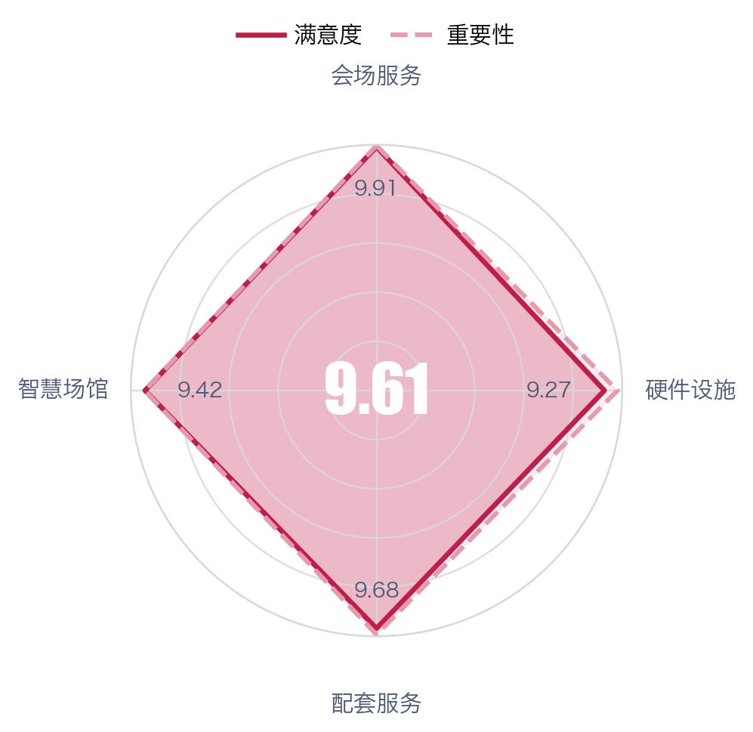
会展客户——参展商
图表分析内容待补充。后续将在此处补充该客户分组二级指标的整体解读、优势项与待提升项。

Slide 6
会展客户——专业观众
指标 | 满意度 | 重要性
专业观众 | 9.69 | 9.9
指标 | 满意度 | 重要性
会展服务 | 10 | 9.99
工作人员仪容仪表 | 9.99 | 9.99
工作人员服务态度 | 9.99 | 9.99
工作人员业务技能 | 9.99 | 9.99
接待引导服务 | 10 | 9.93
硬件设施 | 9.44 | 9.86
展会路线安排 | 9.25 | 9.75
园区停车方便 | 9.09 | 9.83
交通便利，容易到达 | 9.64 | 9.9
标识标牌清晰 | 9.28 | 9.85
设施设备齐全 | 9.54 | 9.86
展厅使用情况 | 9.4 | 9.83
参展环境 | 9.91 | 9.98
配套服务 | 9.63 | 9.86
餐饮服务 | 9.01 | 9.8
客房服务 | 9.45 | 9.7
安保服务 | 9.97 | 9.93
保洁服务 | 9.97 | 9.95

Slide 7
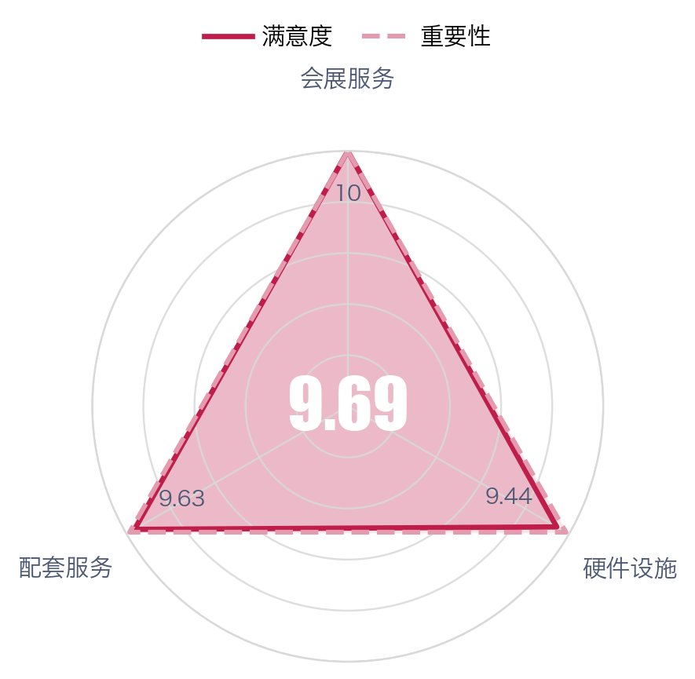
会展客户——专业观众
图表分析内容待补充。后续将在此处补充该客户分组二级指标的整体解读、优势项与待提升项。

Slide 8
会展客户——会展服务商
指标 | 满意度 | 重要性
会展服务商 | 9.88 | 9.83
指标 | 满意度 | 重要性
会展服务 | 9.94 | 9.92
现场对接协调沟通 | 9.95 | 9.97
现场对接服务效率 | 9.89 | 10
工作人员仪容仪表 | 10 | 9.7
工作人员服务态度 | 9.97 | 10
工作人员业务技能 | 9.97 | 10
现场布置与搭建 | 9.81 | 9.98
报馆流程及服务 | 9.92 | 9.9
在线服务渠道便捷 | 10 | 9.95
工程设备服务 | 9.91 | 9.93
整体协调和配合 | 9.92 | 10
服务响应及时性 | 9.96 | 10
撤展服务 | 9.97 | 9.98
展后回访 | 10 | 9.65
指标 | 满意度 | 重要性
硬件设施 | 9.81 | 9.96
交通便利，容易到达 | 9.95 | 10
标识标牌清晰 | 9.85 | 10
交通流线 | 9.84 | 10
园区停车便利 | 9.87 | 10
货运通道 | 9.72 | 10
快递物流 | 9.98 | 9.97
休息空间 | 9.73 | 9.7
设施设备齐全 | 9.56 | 10
配套服务 | 9.88 | 9.86
餐饮服务 | 9.65 | 9.77
客房服务 | 10 | 10
安保服务 | 10 | 9.92
保洁服务 | 9.98 | 9.9
智慧场馆 | 9.84 | 8.65
室内导航系统 | 10 | 10
杭州国博APP | 9.68 | 8.32

Slide 9
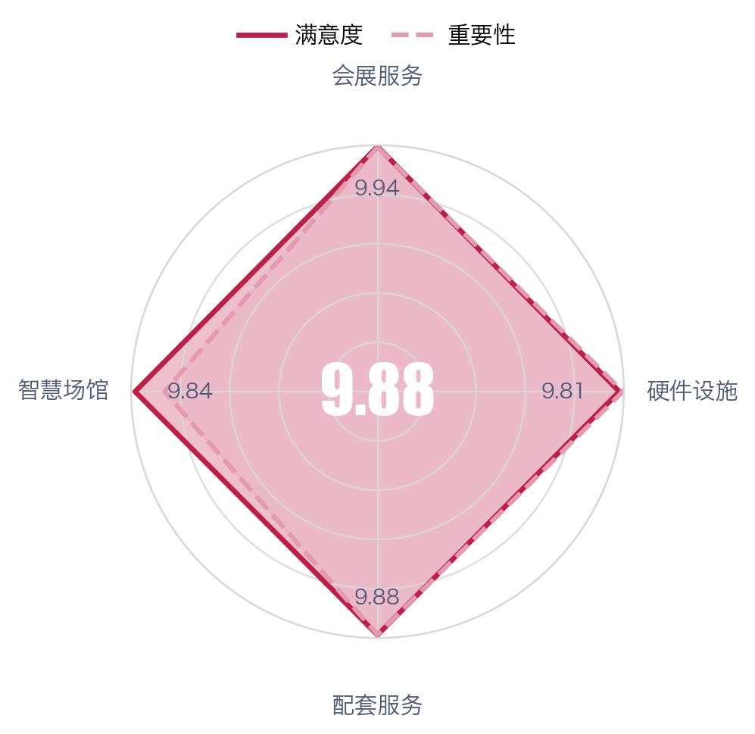
会展客户——会展服务商
图表分析内容待补充。后续将在此处补充该客户分组二级指标的整体解读、优势项与待提升项。

Slide 10
会展客户——会议活动主（承）办
指标 | 满意度 | 重要性
会议主承办 | 9.69 | 9.78
指标 | 满意度 | 重要性
会展服务 | 9.9 | 9.89
销售经理服务态度 | 9.95 | 10
销售经理业务能力 | 9.93 | 10
现场对接协调沟通 | 10 | 9.98
现场对接服务效率 | 9.93 | 9.93
工作人员仪容仪表 | 9.97 | 9.66
工作人员服务态度 | 10 | 9.93
工作人员业务技能 | 9.95 | 9.93
现场布置与搭建 | 9.83 | 9.83
茶歇服务与品质 | 9.73 | 9.64
在线服务渠道便捷 | 9.82 | 9.87
报馆流程及服务 | 9.83 | 9.83
工程设施设备 | 9.86 | 9.93
撤会服务 | 9.93 | 9.79
会后回访 | 9.83 | 9.9
整体协调和配合 | 9.93 | 9.98
服务响应及时性 | 9.9 | 9.98
指标 | 满意度 | 重要性
硬件设施 | 9.55 | 9.8
交通便利，容易到达 | 9.43 | 9.91
标识标牌清晰 | 9.31 | 9.83
会议厅室匹配性，方便性 | 9.65 | 9.79
设施设备齐全 | 9.53 | 9.89
休息空间 | 9.75 | 9.56
园区停车方便 | 9.55 | 9.88
AV效果 | 9.77 | 9.75
交通流线 | 9.4 | 9.78
配套服务 | 9.7 | 9.74
餐饮服务 | 9.09 | 9.57
客房服务 | 9.97 | 9.82
安保服务 | 9.84 | 9.75
保洁服务 | 9.96 | 9.8
智慧场馆 | 9 | 8.75
杭州国博APP | 9 | 8
室内导航系统 | 9 | 9
寻车系统 | 9 | 9
云上看馆 | 9 | 9

Slide 11
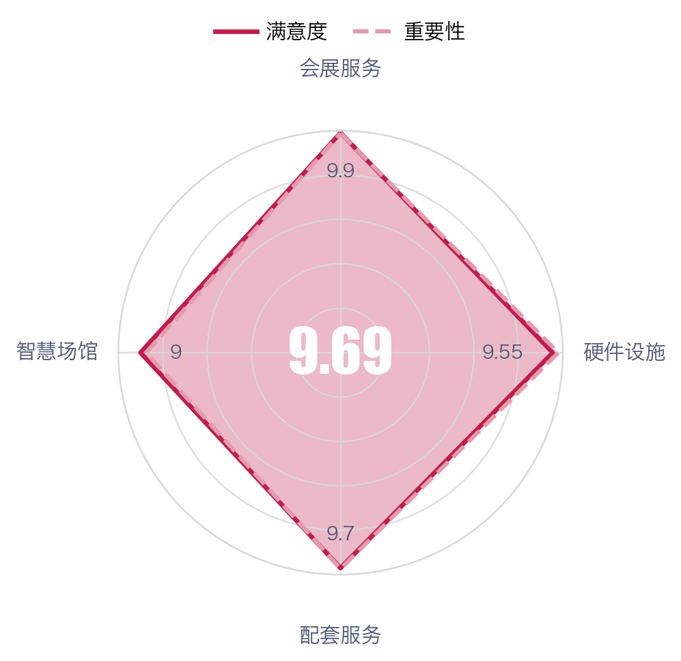
会展客户——会议活动主（承）办
图表分析内容待补充。后续将在此处补充该客户分组二级指标的整体解读、优势项与待提升项。

Slide 12
会展客户——参会客户
指标 | 满意度 | 重要性
参会人员 | 9.79 | 9.95
指标 | 满意度 | 重要性
会展服务 | 9.99 | 10
工作人员仪容仪表 | 10 | 10
工作人员业务技能 | 10 | 10
工作人员服务态度 | 10 | 10
接待引导服务 | 10 | 10
茶歇服务品质 | 9.96 | 10
指标 | 满意度 | 重要性
硬件设施 | 9.55 | 9.88
交通便利，容易到达 | 9.63 | 9.91
标识标牌清晰 | 9.29 | 9.85
会议厅室匹配性，方便性 | 9.42 | 9.86
设施设备齐全 | 9.51 | 9.85
休息空间 | 9.8 | 9.88
园区停车方便 | 8.86 | 9.72
AV效果 | 9.91 | 9.95
参会环境 | 9.95 | 9.98
配套服务 | 9.82 | 9.97
餐饮服务 | 9.48 | 9.93
客房服务 | 9.79 | 9.95
安保服务 | 10 | 10
保洁服务 | 10 | 10

Slide 13
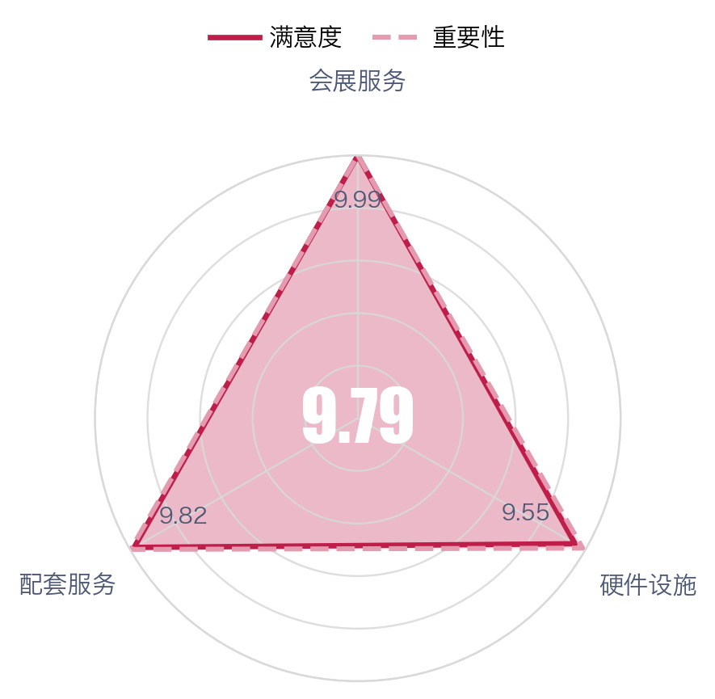
会展客户——参会客户
图表分析内容待补充。后续将在此处补充该客户分组二级指标的整体解读、优势项与待提升项。

Slide 14
/03
餐饮类客户满意度

Slide 15
餐饮客户——商务简餐
指标 | 满意度 | 重要性
商务简餐 | 9.59 | 9.88
指标 | 满意度 | 重要性
餐饮服务 | 9.85 | 9.89
菜品温度 | 9.88 | 9.88
菜品分量 | 9.78 | 9.82
供应速度 | 9.9 | 9.92
菜品卫生 | 9.9 | 9.91
工作人员服务品质 | 9.93 | 9.92
就餐区域温度 | 9.66 | 9.9
就餐区域卫生 | 9.91 | 9.92
硬件设施 | 9.27 | 9.81
园区停车方便 | 8.75 | 9.79
交通便利，容易到达 | 9.58 | 9.8
标识标牌清晰 | 9.28 | 9.81
智慧场馆 | 9.63 | 9.63
杭州国博APP | 9.25 | 9.25
寻车系统 | 10 | 10

Slide 16
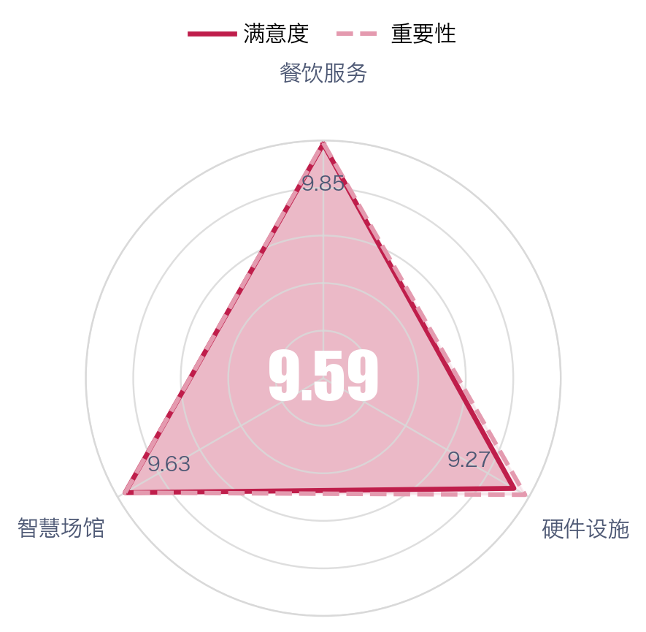
餐饮客户——商务简餐
图表分析内容待补充。后续将在此处补充该客户分组二级指标的整体解读、优势项与待提升项。

Slide 17
餐饮客户——特色美食廊
指标 | 满意度 | 重要性
特色美食廊 | 9.46 | 9.84
指标 | 满意度 | 重要性
餐饮服务 | 9.4 | 9.77
菜肴品质 | 9.18 | 9.76
菜品口味品相 | 8.84 | 9.63
菜品地方特色 | 8.98 | 9.64
菜肴份量 | 9.63 | 9.78
工作人员服务品质 | 9.86 | 9.87
就餐区域温度 | 9.51 | 9.79
就餐区域卫生 | 9.81 | 9.91
硬件设施 | 9.38 | 9.82
园区停车方便 | 9.41 | 9.85
交通便利，容易到达 | 9.56 | 9.83
标识标牌清晰 | 9.19 | 9.75
智慧场馆 | 10 | 10
杭州国博APP | 10 | 10
室内导航系统 | 10 | 10

Slide 18
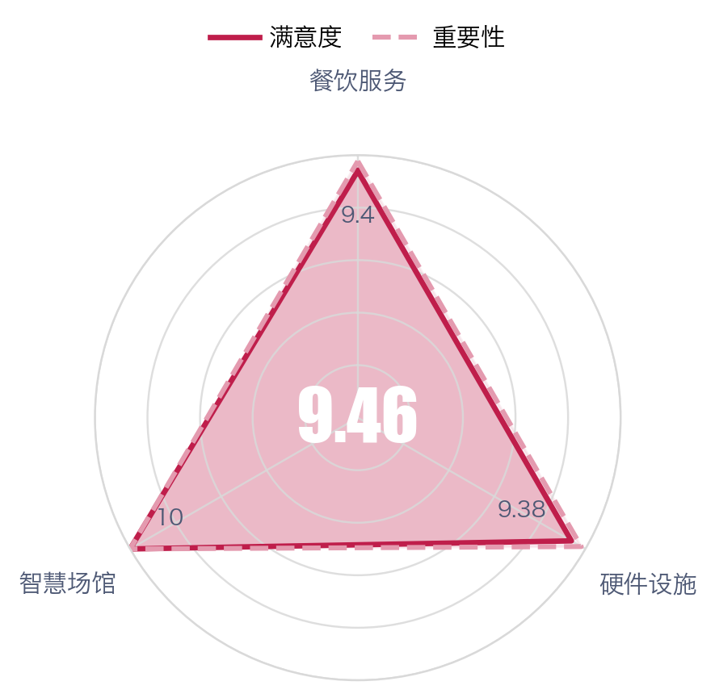
餐饮客户——特色美食廊
图表分析内容待补充。后续将在此处补充该客户分组二级指标的整体解读、优势项与待提升项。

Slide 19
餐饮客户——婚宴
指标 | 满意度 | 重要性
婚宴 | 9.47 | 9.88
指标 | 满意度 | 重要性
餐饮服务 | 9.78 | 9.92
接待指引 | 9.6 | 9.8
菜品口味品相 | 9.54 | 9.87
菜品地方特色 | 9.47 | 9.89
菜品供应速度 | 9.88 | 9.94
就餐区域温度 | 9.48 | 9.84
就餐区域卫生 | 9.84 | 9.95
工作人员仪容仪表 | 9.94 | 9.92
工作人员服务态度 | 9.94 | 9.93
工作人员业务技能 | 9.98 | 10
婚宴茶歇 | 9.87 | 9.93
菜品温度 | 9.8 | 9.9
硬件设施 | 9.16 | 9.83
园区停车方便 | 7.62 | 9.53
交通便利，容易到达 | 9.67 | 9.84
标识标牌清晰 | 9.03 | 9.93
宴会视听设备 | 9.8 | 9.93

Slide 20
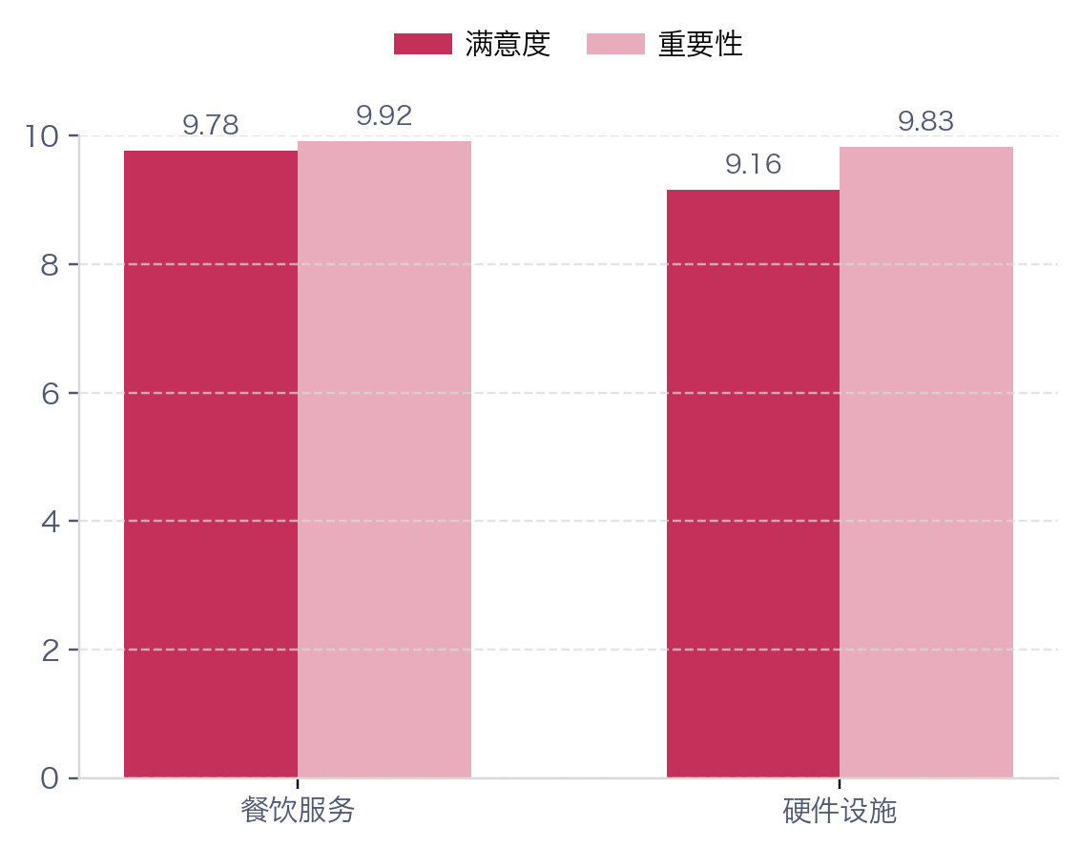
餐饮客户——婚宴
图表分析内容待补充。后续将在此处补充该客户分组二级指标的整体解读、优势项与待提升项。

Slide 21
餐饮客户——自助餐
指标 | 满意度 | 重要性
自助餐 | 9.61 | 9.81
指标 | 满意度 | 重要性
餐饮服务 | 9.79 | 9.98
菜肴品种 | 9.73 | 10
菜品供应速度 | 9.88 | 10
菜品口味品相 | 9.51 | 10
菜品地方特色 | 9.51 | 9.82
接待指引 | 10 | 10
工作人员服务品质 | 9.99 | 9.99
就餐区域温度 | 9.84 | 10
就餐区域卫生 | 10 | 10
硬件设施 | 9.43 | 9.65
园区停车方便 | 8.7 | 9.08
交通便利，容易到达 | 9.65 | 9.82
标识标牌清晰 | 9.54 | 9.76

Slide 22
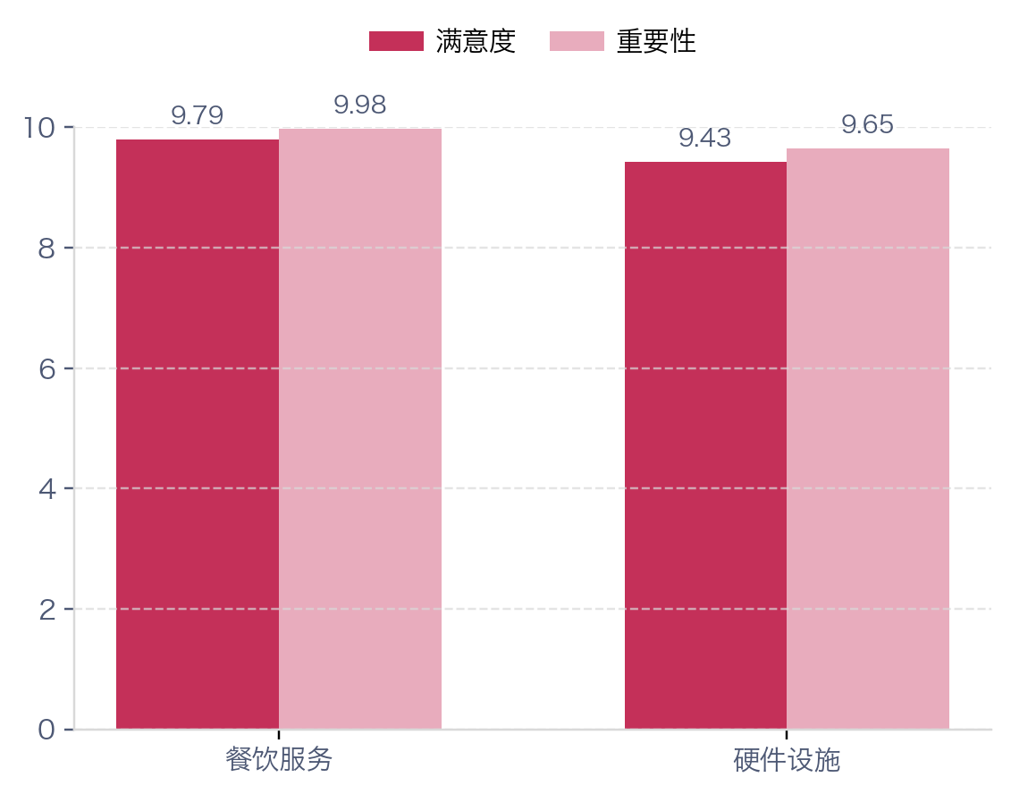
餐饮客户——自助餐
图表分析内容待补充。后续将在此处补充该客户分组二级指标的整体解读、优势项与待提升项。

Slide 23
餐饮客户——宴会
指标 | 满意度 | 重要性
宴会 | 9.76 | 9.99
指标 | 满意度 | 重要性
餐饮服务 | 9.91 | 9.99
菜品温度 | 10 | 10
菜肴品种 | 9.99 | 10
菜品供应速度 | 9.97 | 9.98
菜品口味品相 | 9.72 | 9.98
菜品地方特色 | 9.76 | 9.95
接待指引 | 10 | 10
就餐区域温度 | 9.86 | 9.99
就餐区域卫生 | 9.96 | 10
工作人员服务品质 | 10 | 10
硬件设施 | 9.6 | 9.99
标识标牌清晰 | 9.51 | 9.96
宴会视听设备 | 9.94 | 10
园区停车方便 | 9.31 | 10
交通便利，容易到达 | 9.63 | 9.99

Slide 24
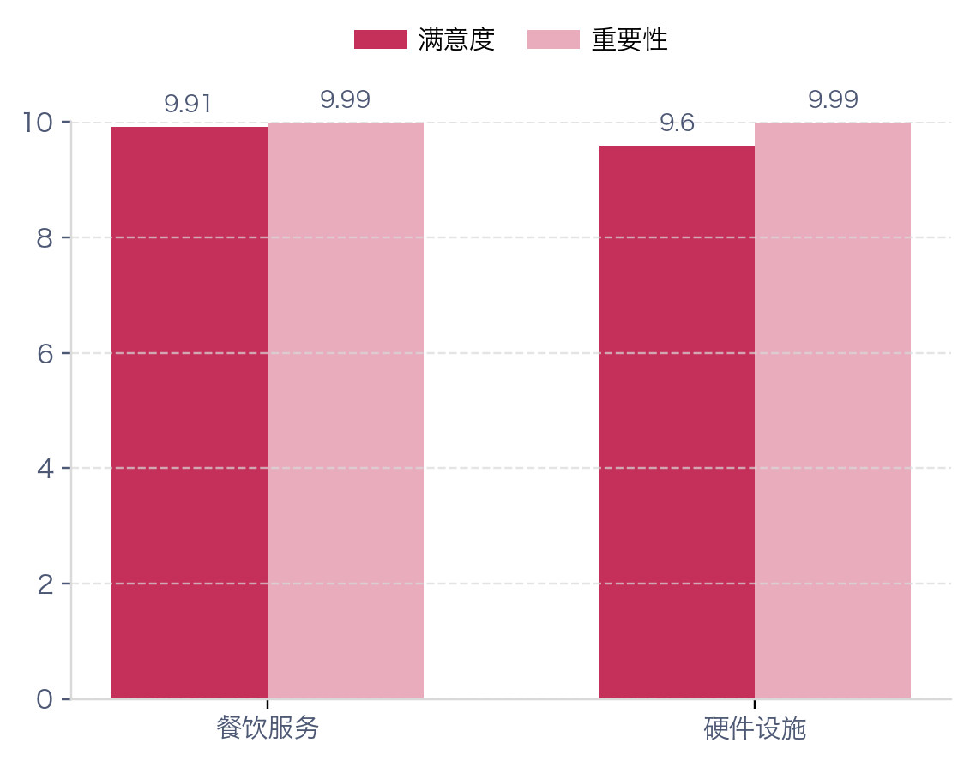
餐饮客户——宴会
图表分析内容待补充。后续将在此处补充该客户分组二级指标的整体解读、优势项与待提升项。

Slide 25
/04
G20峰会体验场馆满意度

Slide 26
G20峰会体验馆——游客
指标 | 满意度 | 重要性
游客 | 9.82 | 9.92
指标 | 满意度 | 重要性
旅游服务 | 9.97 | 9.97
售票/销售服务 | 9.9 | 10
景点设施 | 9.93 | 9.94
环境卫生 | 10 | 10
安全服务 | 9.93 | 10
工作人员仪容仪表 | 10 | 9.94
工作人员服务态度 | 10 | 9.94
讲解人员专业性 | 10 | 10
硬件设施 | 9.9 | 9.97
交通便利，容易到达 | 9.93 | 10
园区停车方便 | 10 | 10
标识标牌清晰 | 9.83 | 9.92
智慧服务 | 8 | 9
自助售卖 | 8 | 9

Slide 27
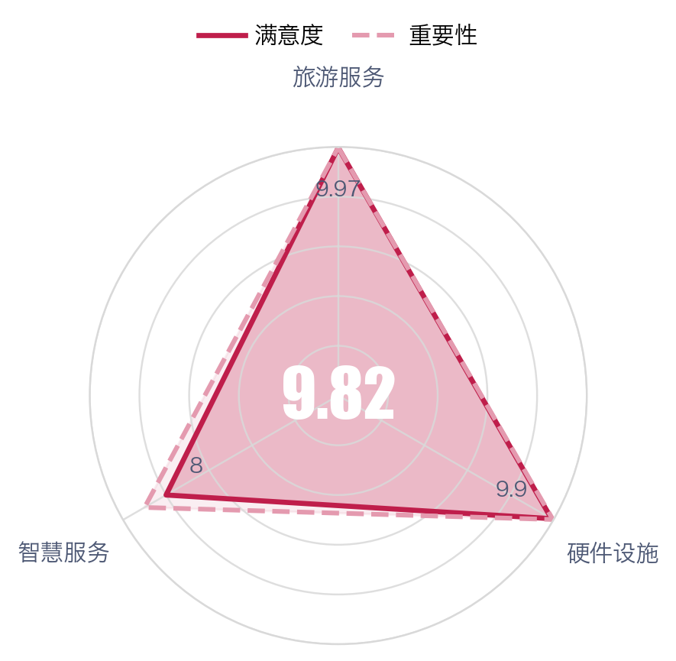
G20峰会体验馆——游客
图表分析内容待补充。后续将在此处补充该客户分组二级指标的整体解读、优势项与待提升项。

Slide 28
G20峰会体验馆——旅行社工作人员
指标 | 满意度 | 重要性
旅行社工作人员 | 9.94 | 9.93
指标 | 满意度 | 重要性
旅游服务 | 10 | 9.97
售票/销售服务 | 10 | 10
景点设施 | 10 | 10
环境卫生 | 10 | 10
安全服务 | 10 | 9.78
工作人员仪容仪表 | 10 | 10
工作人员服务态度 | 10 | 10
讲解人员专业性 | 10 | 10
硬件设施 | 9.85 | 9.92
交通便利，容易到达 | 9.84 | 9.84
园区停车方便 | 10 | 10
标识标牌清晰 | 9.78 | 10
智慧服务 | 10 | 9.67
语音导览 | 10 | 9
自助售卖 | 10 | 10
线上商城 | 10 | 10

Slide 29
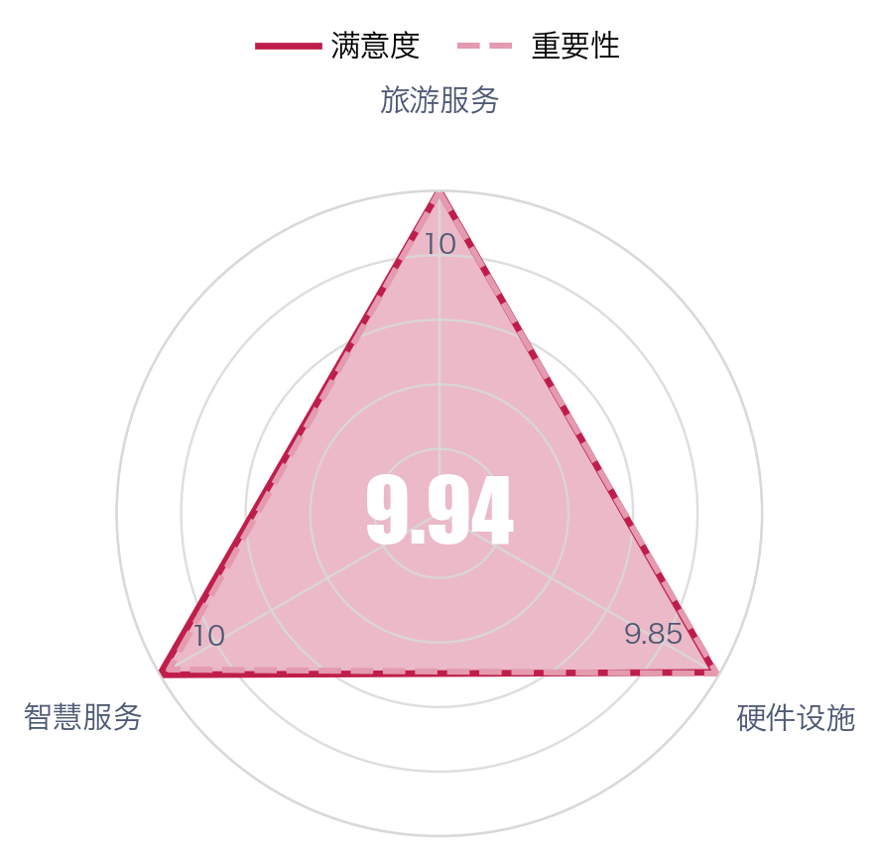
G20峰会体验馆——旅行社工作人员
图表分析内容待补充。后续将在此处补充该客户分组二级指标的整体解读、优势项与待提升项。

Slide 30
/05
酒店客户满意度及酒店暗访评分

Slide 31
酒店客户——酒店散客
指标 | 满意度 | 重要性
散客 | 9.79 | 9.93
指标 | 满意度 | 重要性
硬件设施 | 9.57 | 9.95
交通便利，容易到达 | 9.5 | 9.98
标识标牌清晰 | 9.38 | 9.96
适合商务旅行 | 9.78 | 9.93
园区停车方便 | 8.86 | 9.72
客房整体环境 | 9.6 | 9.96
客房设施设备 | 9.76 | 9.99
住宿用品质量 | 9.6 | 9.98
客房私密性 | 9.97 | 9.99
指标 | 满意度 | 重要性
入住服务 | 9.88 | 9.88
礼宾服务 | 9.99 | 9.91
入住登记 | 9.64 | 9.88
客房服务 | 9.89 | 9.72
离店退房 | 9.9 | 9.99
工作人员仪容仪表 | 10 | 9.86
工作人员服务态度 | 9.91 | 9.99
工作人员业务技能 | 9.82 | 9.81
餐饮服务 | 9.96 | 9.94
自助早餐 | 9.87 | 9.99
自助晚餐 | 10 | 10
送餐服务 | 9.95 | 9.98
零点服务 | 9.97 | 9.64

Slide 32
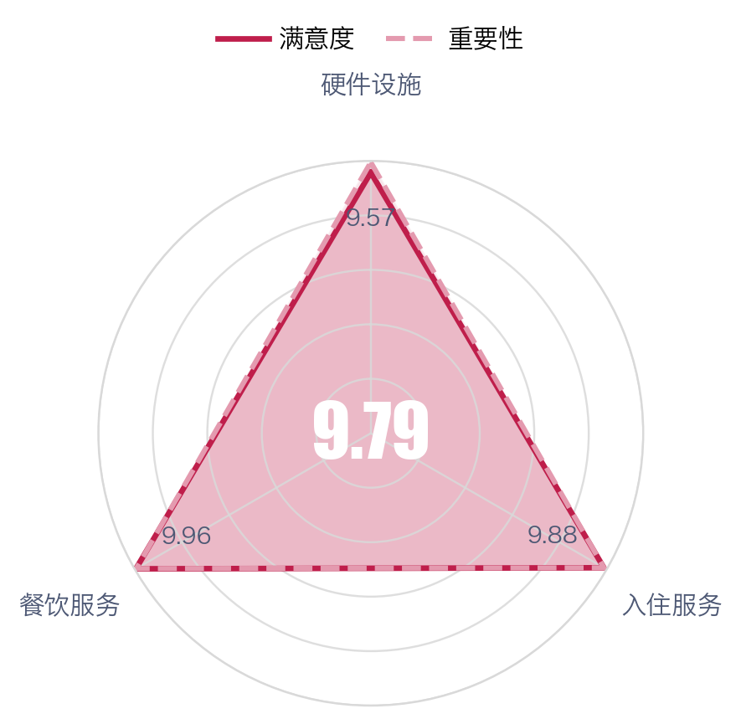
酒店客户——酒店散客
图表分析内容待补充。后续将在此处补充该客户分组二级指标的整体解读、优势项与待提升项。

Slide 33
酒店客户——酒店住宿团队
指标 | 满意度 | 重要性
住宿团队 | 9.87 | 9.96
指标 | 满意度 | 重要性
硬件设施 | 9.79 | 9.95
交通便利，容易到达 | 9.72 | 9.99
标识标牌清晰 | 9.66 | 9.98
适合商务旅行 | 9.96 | 10
园区停车方便 | 8.77 | 9.42
客房整体环境 | 9.95 | 9.99
客房设施设备 | 9.98 | 10
住宿用品质量 | 9.97 | 10
客房私密性 | 10 | 10
指标 | 满意度 | 重要性
入住服务 | 10 | 9.93
礼宾服务 | 10 | 9.84
入住登记 | 10 | 10
客房服务 | 10 | 10
离店退房 | 10 | 9.84
工作人员仪容仪表 | 10 | 9.84
工作人员服务态度 | 10 | 10
工作人员业务技能 | 10 | 10
餐饮服务 | 9.82 | 9.99
自助早餐 | 9.96 | 9.98
自助晚餐 | 9.93 | 10
送餐服务 | 9.62 | 10
零点服务 | 10 | 10

Slide 34
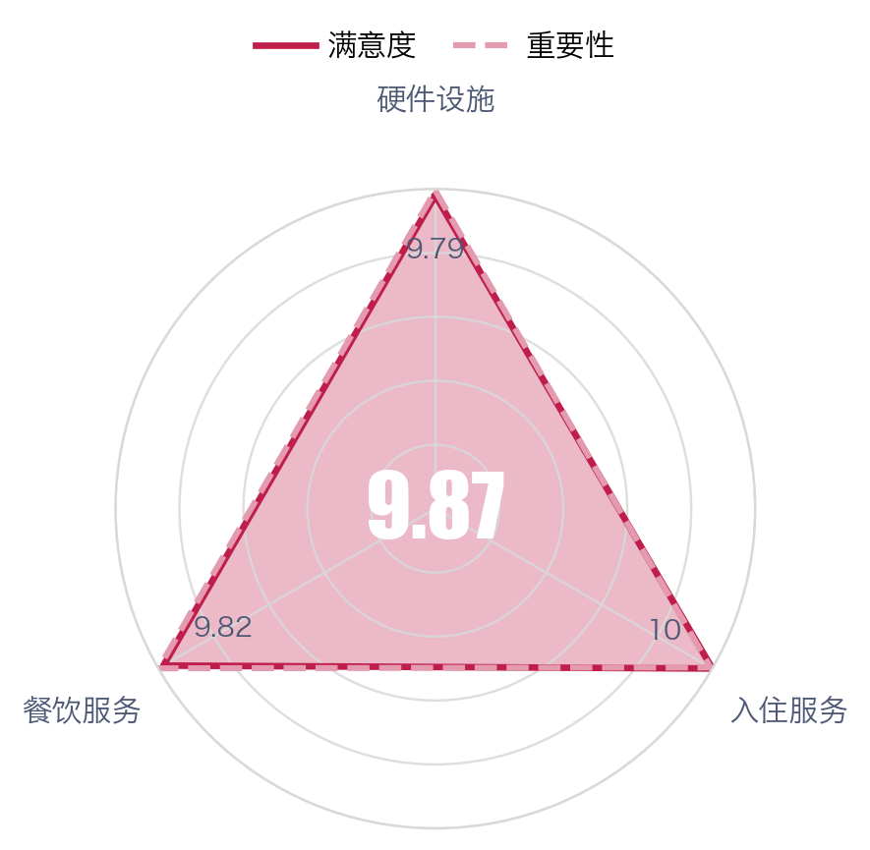
酒店客户——酒店住宿团队
图表分析内容待补充。后续将在此处补充该客户分组二级指标的整体解读、优势项与待提升项。

Slide 35
酒店客户——酒店参会客户
指标 | 满意度 | 重要性
酒店参会客户 | 9.84 | 9.96
指标 | 满意度 | 重要性
会展服务 | 9.98 | 9.99
工作人员仪容仪表 | 10 | 10
工作人员业务技能 | 10 | 10
工作人员服务态度 | 10 | 10
接待引导服务 | 10 | 9.95
茶歇服务品质 | 9.91 | 9.98
硬件设施 | 9.66 | 9.9
交通便利，容易到达 | 9.75 | 9.95
标识标牌清晰 | 9.33 | 9.7
会议厅室匹配性，方便性 | 9.49 | 9.88
设施设备齐全 | 9.69 | 9.96
休息空间 | 9.8 | 9.88
园区停车方便 | 9.31 | 9.92
AV效果 | 9.86 | 9.9
参会环境 | 9.88 | 9.99
指标 | 满意度 | 重要性
配套服务 | 9.85 | 9.96
餐饮服务 | 9.63 | 9.89
客房服务 | 9.65 | 9.93
安保服务 | 10 | 10
保洁服务 | 10 | 10
智慧场馆 | 10 | 10
杭州国博APP | 10 | 10
室内导航系统 | 10 | 10
寻车系统 | 10 | 10
云上看馆 | 10 | 10

Slide 36
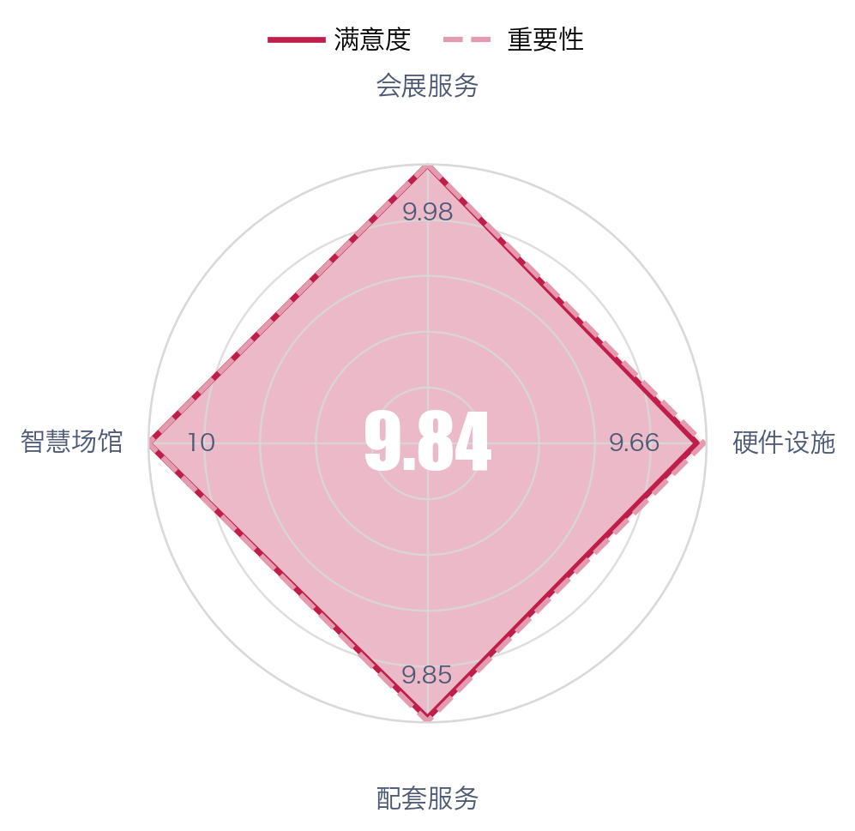
酒店客户——酒店参会客户
图表分析内容待补充。后续将在此处补充该客户分组二级指标的整体解读、优势项与待提升项。

Slide 37
酒店客户——酒店会议主（承）办
指标 | 满意度 | 重要性
酒店会议主承办 | 9.82 | 9.8
指标 | 满意度 | 重要性
会展服务 | 9.84 | 9.81
销售经理服务态度 | 10 | 10
销售经理业务能力 | 10 | 10
现场对接协调沟通 | 10 | 10
现场对接服务效率 | 9.93 | 9.93
工作人员仪容仪表 | 10 | 9.54
工作人员服务态度 | 9.85 | 9.85
工作人员业务技能 | 9.9 | 10
现场布置与搭建 | 10 | 10
茶歇服务与品质 | 9.06 | 9.06
在线服务渠道便捷 | 10 | 10
报馆流程及服务 | 10 | 9.54
工程设施设备 | 9.34 | 9.7
撤会服务 | 9.52 | 9.76
会后回访 | 9.8 | 9.7
整体协调和配合 | 9.85 | 9.85
服务响应及时性 | 9.85 | 9.85
指标 | 满意度 | 重要性
硬件设施 | 9.78 | 9.74
交通便利，容易到达 | 9.93 | 9.78
标识标牌清晰 | 9.85 | 9.85
会议厅室匹配性，方便性 | 9.85 | 9.85
设施设备齐全 | 9.85 | 9.9
休息空间 | 9.24 | 9.07
园区停车方便 | 9.77 | 9.77
AV效果 | 9.85 | 9.78
交通流线 | 9.85 | 9.85
配套服务 | 9.71 | 9.7
餐饮服务 | 8.83 | 9.03
客房服务 | 9.69 | 9.69
安保服务 | 9.9 | 9.8
保洁服务 | 9.9 | 9.8
智慧场馆 | 10 | 10
寻车系统 | 10 | 10

Slide 38
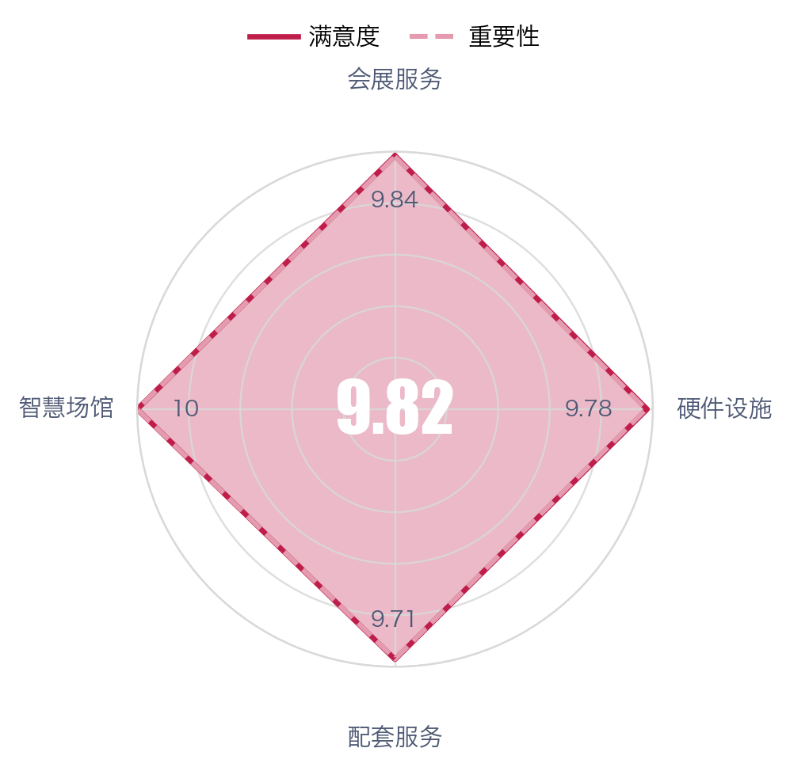
酒店客户——酒店会议主（承）办
图表分析内容待补充。后续将在此处补充该客户分组二级指标的整体解读、优势项与待提升项。

Slide 39
酒店客户——酒店餐饮客户
指标 | 满意度 | 重要性
酒店餐饮客户 | 9.74 | 9.87
指标 | 满意度 | 重要性
餐饮服务 | 9.87 | 9.94
菜品温度 | 10 | 10
菜肴品种 | 9.84 | 9.92
菜品供应速度 | 9.96 | 9.96
菜品口味品相 | 9.72 | 9.94
菜品地方特色 | 9.66 | 9.94
接待指引 | 10 | 9.88
就餐区域温度 | 9.88 | 9.84
就餐区域卫生 | 9.95 | 9.99
工作人员服务品质 | 9.96 | 9.99
硬件设施 | 9.61 | 9.79
标识标牌清晰 | 9.69 | 9.83
宴会视听设备 | 9.93 | 10
园区停车方便 | 8.98 | 9.43
交通便利，容易到达 | 9.64 | 9.89

Slide 40

酒店客户——酒店餐饮客户
图表分析内容待补充。后续将在此处补充该客户分组二级指标的整体解读、优势项与待提升项。

